Slide 1



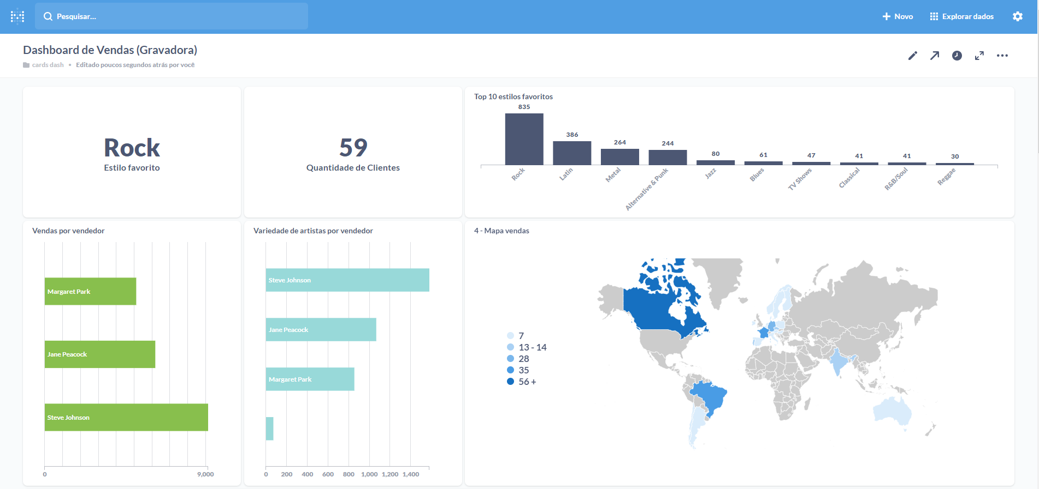


Página Inicial Ferramentas de BI Principais projetos Sobre mim Redes Sociais
Portfólio de Power BI
Bárbara Fonseca | Analista de Dados e Business Intelligence
Resumo
Ferramentas de BI
Relatórios feitos em outras
ferramentas de Business Intelligence
Power BI
Metabase
Tableau
Python
Principais projetos
Principais projetos de Business Intelligence
Nome do Dashboard
Redes Sociais

Slide 2








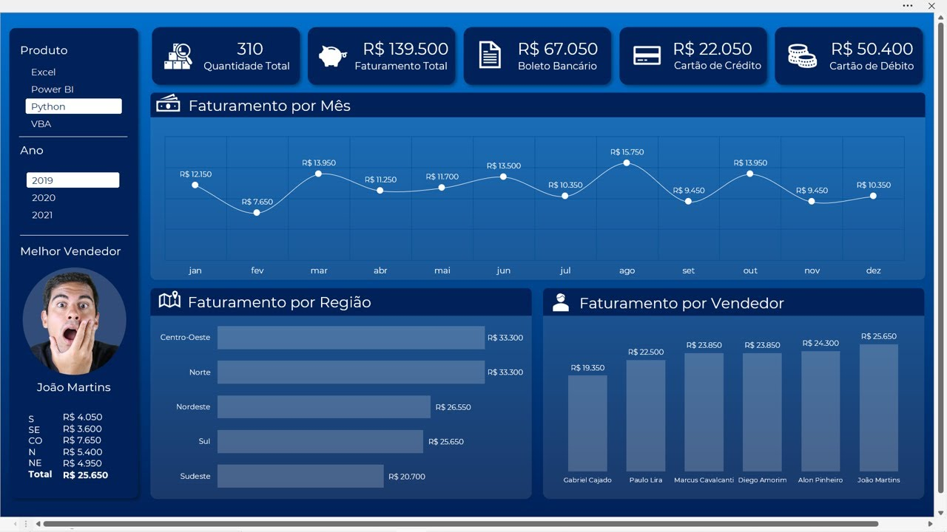
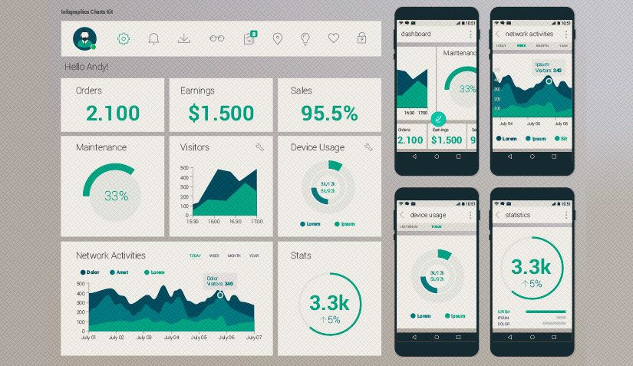
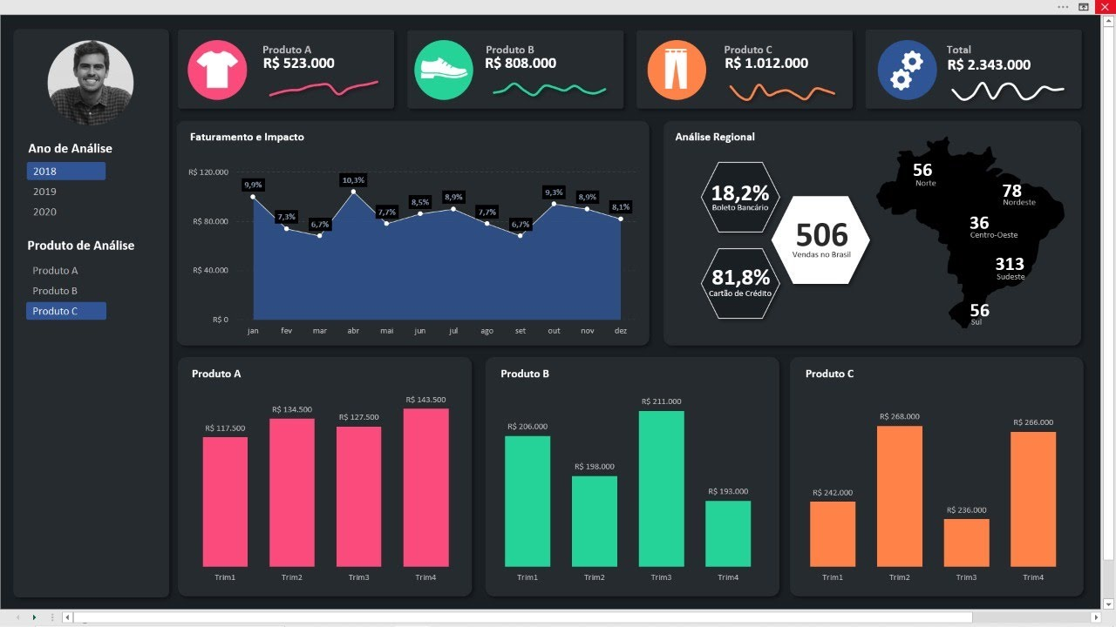
Página Inicial Projetos Outros Dashboards Ferramentas de BI Redes Sociais
Portfólio de Power BI
????|????
???
Linguagens/habilidades utilizadas
???
DAX
M
ETL
Data Viz
BI
Projetos
Veja meus Principais projetos desenvolvidos em Power BI
NOME DO DASHBOARD
Descrição do dashboard Descrição do dashboard
Descrição do dashboard
Descrição do dashboard
Descrição do dashboard
NOME DO DASHBOARD
Descrição do dashboard Descrição do dashboard
Descrição do dashboard
Descrição do dashboard
Descrição do dashboard
Outros Dashboards
???
Nome do Relatório
Nome do Dashboard
Acesse o Relatório
Ferramentas de BI
Relatórios feitos em outras
ferramentas de Business Intelligence
Power BI
Metabase
Tableau
Python
Redes Sociais

Slide 3



Página Inicial Minha História Experiência Ferramentas de BI Redes Sociais
Sobre Mim
Bárbara Fonseca | Analista de Dados e Business Intelligence
Resumo
Minhas principais habilidades
*comentário: soft skills em amarelo e hard skills em azul
Data Viz
DAX
BI
ETL
M
BI
Data Viz
BI
Quem sou eu/Minha História
?????
Texto Texto Texto Texto Texto Texto Texto Texto Texto Texto Texto Texto Texto Texto Texto Texto Texto Texto Texto Texto Texto Texto Texto Texto Texto Texto Texto Texto Texto Texto Texto Texto Texto Texto Texto Texto Texto Texto Texto Texto Texto Texto Texto Texto Texto Texto Texto Texto Texto Texto Texto Texto Texto Texto Texto Texto Texto Texto Texto Texto Texto Texto Texto Texto Texto Texto Texto Texto Texto Texto Texto Texto Texto Texto Texto Texto Texto Texto
Experiência
?????
Texto Texto Texto Texto Texto Texto Texto Texto Texto Texto Texto Texto Texto Texto Texto Texto Texto Texto Texto Texto Texto Texto Texto Texto Texto Texto Texto Texto Texto Texto Texto Texto Texto Texto Texto Texto Texto Texto Texto Texto Texto Texto Texto Texto Texto Texto Texto Texto Texto Texto Texto Texto Texto Texto Texto Texto Texto Texto Texto Texto Texto Texto Texto Texto Texto Texto Texto Texto Texto Texto Texto Texto Texto Texto Texto Texto Texto Texto
Ferramentas de BI
Relatórios feitos em outras
ferramentas de Business Intelligence
Power BI
Metabase
Tableau
Python
Redes Sociais

Slide 4
Página Inicial Redes Sociais
Resumo de Habilidades
Bárbara Fonseca | Analista de Dados e Business Intelligence
???
Power BI
???
Experiencia com a regra de negócio x, resolução de problemas Y e sei fazer x, y e z como diferenciais no Power BI, como exemplificado no dashboard ao lado
Metabase
??
Uso da regra de negócio b, resolução do problema de negócio x
Uso de ferramentas/conhecimento a, b e c no Metabase como no dashboard ao lado
Obs.: o código/consulta estará no git
Ver Código
Python
???
Solução do problema c, utilizando as técnicas x, y e z como no dashboard/resultado ao lado
Redes Sociais

